Slide 1

登入
使用您的google帳戶
YouTube 推薦系統分析
忘記電子郵件
如果這不是你的電腦，請使用訪客模式以私密方式登入。 瞭解詳情
建立帳戶
資科碩一 | 蘇鴻章 | G10716008
資科碩一 | 陳豪毅 | G10716007
物化系四 | 任永安 | U10403013
繼續

Slide 2




YouTube
YouTube 推薦系統分析
訂閱（666）
首頁 | 影片 | 播放清單 | 頻道 | 討論 | 簡介
說明
為了在社群媒體(Youtube)中脫穎而出，除了要有夠好的創意之外，曝光也很重要，如何能夠接觸到觀眾，和理解社群媒體自身的演算法很有關！
觀眾想看的是什麼？
現在的流行趨勢是什麼？
創作者現在要做的又是什麼？
接下來我們將根據以上的問題做更深入探討~
統計資料
加入日期：2019年1月29
觀看次數：666666
精選頻道
資料科學程式設計
SEP - Sustainable Education Platform
已訂閱
已訂閱

Slide 3
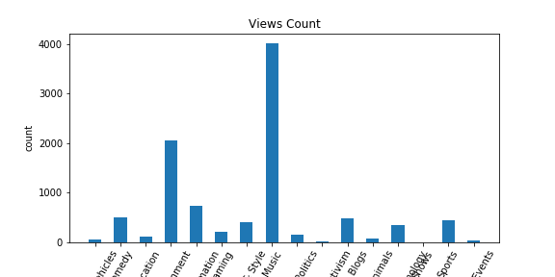
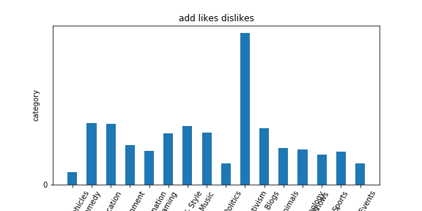

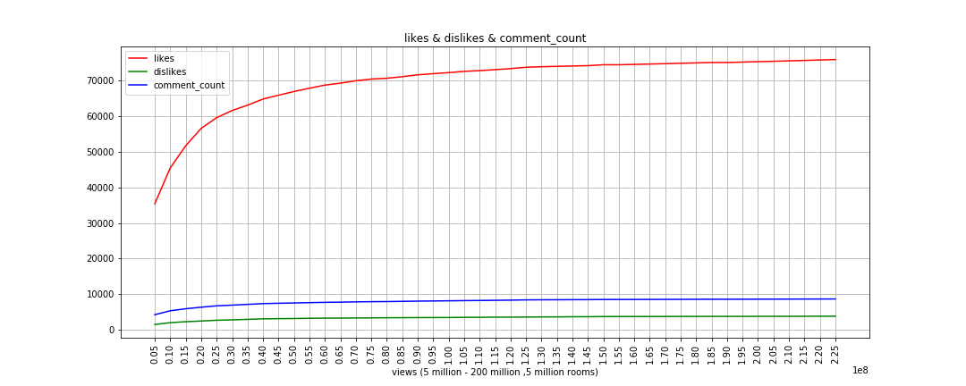
YouTube
[千萬]
【1】各類別影片 - 觀看次數 & 喜歡 & 不喜歡 『有正關係??』
觀看次數：66666次 666 0
即將播放
YouTube 推薦系統分析
發布日期：2019年1月29日
訂閱（666）

Slide 4
YouTube
【2】各影片觀看次數區間 - 喜歡 & 不喜歡 & 留言數 『有正關係??』
觀看次數：66666次 666 0
即將播放
YouTube 推薦系統分析
發布日期：2019年1月29日
訂閱（666）

Slide 5
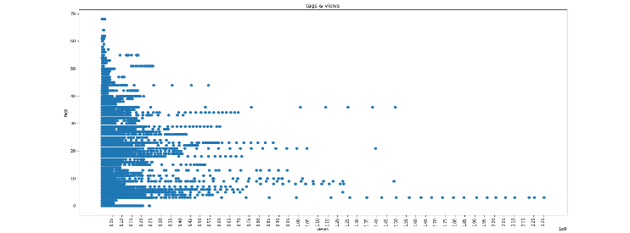
YouTube
【3】影片的標題是否關鍵？
觀看次數：66666次 666 0
即將播放
YouTube 推薦系統分析
發布日期：2019年1月29日
訂閱（666）

Slide 6
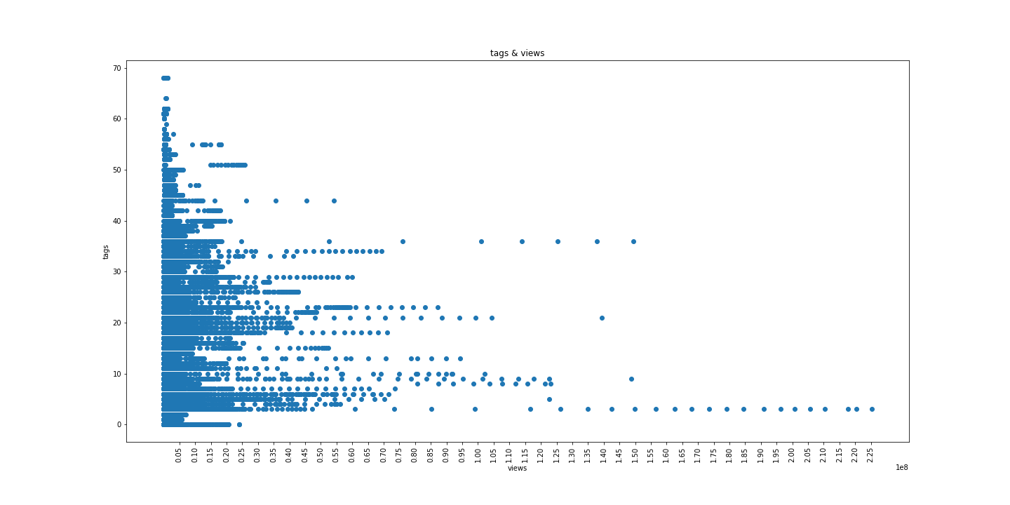
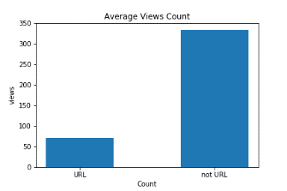
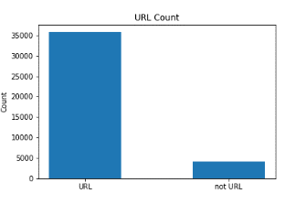
YouTube
【4】所有影片 - 標籤數 & 觀看次數 『有正關係??』
觀看次數：66666次 666 0
即將播放
YouTube 推薦系統分析
發布日期：2019年1月29日
訂閱（666）

Slide 7

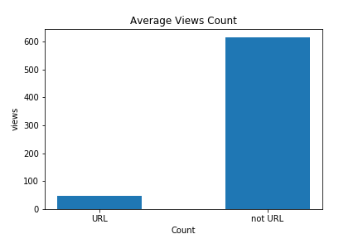
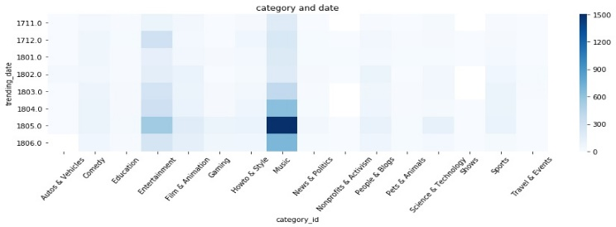
YouTube
【5】影片下方詳細文字中有否YouTube的連結 & 觀看次數 『有正關係??』
觀看次數：66666次 666 0
即將播放
YouTube 推薦系統分析
發布日期：2019年1月29日
訂閱（666）

Slide 8

YouTube
【6】發燒影片中時間區間內是有特定幾種影片種類的！
觀看次數：66666次 666 0
即將播放
YouTube 推薦系統分析
發布日期：2019年1月29日
訂閱（666）

Slide 9
YouTube
YouTube 推薦系統分析
訂閱（666）
首頁 | 影片 | 播放清單 | 頻道 | 討論 | 簡介
說明
結論：
在音樂類的部分，觀看次數的提升，猜測與觀眾使用習慣有關，把YouTube當線上音樂庫Loop撥放。然而關注度只是普普。
3????
NULL???
標籤數越多不見得會提升觀看數(不見得被推薦)
URL???
在特定時間點做同性質影片會提高觀看數(被推薦)
統計資料
加入日期：2019年1月29
觀看次數：666666
精選頻道
資料科學程式設計
SEP - Sustainable Education Platform
已訂閱
已訂閱

Slide 10



YouTube
YouTube 推薦系統分析
訂閱（666）
首頁 | 影片 | 播放清單 | 頻道 | 討論 | 簡介
說明
結論：
在音樂類的部分，觀看次數的提升，猜測與觀眾使用習慣有關，把youtube當線上音樂庫Loop撥放。然而關注度只是普普。
3????
NULL???
標籤數越多不見得會提升觀看數(不見得被推薦)
URL???
在特定時間點做同性質影片會提高觀看數(被推薦)
統計資料
加入日期：2019年1月29
觀看次數：666666
精選頻道
資料科學程式設計
SEP - Sustainable Education Platform
已訂閱
已訂閱

